Slide 1

Look at the pictures

Slide 2
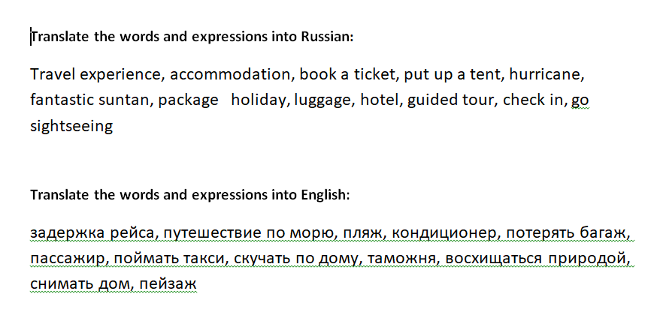
Приложение 1

Slide 3

Приложение 2. Аудирование

Slide 4
